Slide 1
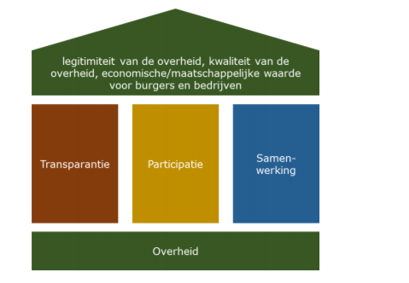
Open Overheid, meer dan Open Data

Slide 2
Open Data motivatie kabinet (*)
Open maken van [overheids]data maakt overheidshandelen transparanter en bevordert daarmee de democratische legitimiteit.
Ook creëert hergebruik van overheidsdata maatschappelijke of economische meerwaarde.
Ten slotte kan de overheid door meer inzicht in beschikbare data kosten reduceren, slimmer werken en beleid effectiever maken.
(*) zie bijvoorbeeld kamerbrieven Plasterk en Dekker uit 2015.

Slide 3
Actieplannen OC&W
<2015: data.duo.nl
2015: ‘Hack de overheid’
2016: pilot api.duo.nl
2016/17: poc RIO-LD (afronden)
2017: GWB - LD (opstart)
2017: dooront-wikkelen api (opstart)

Slide 4
Content, capabilities & community
Content
Meer databronnen ontsluiten: SF, GEFIS, SBR, ….
Ruwe data, tot op de grens..
en Inspectie
Capabilities (vaardigheid en capaciteit)
Linked Data = Gefedereerde data
Zelfbeschrijvende data (semantiek)
Dataportal in nationaal/Europees verband
Community
Publiek
Onderwijspopulatie
Systeemontwikkelaars

